Slide 1
Resultados de la semana en curso y programación de la semana 42 de 2015 V1
16/10/2015
1
1
Notes:
1

Slide 2
Resultados de la semana en curso:
Comentarios generales
16/10/2015
2
2

Slide 3
Resumen semana actual N° 41/15
Durante la semana el despacho se ha realizado con los generadores auto despachados, rio Negro y Salto Grande a pleno. Puntualmente se necesitó despachar motores (lunes) debido a la baja potencia disponible en SG y generación eólica. Se exportaron excedentes durante toda la semana.
Los aportes en Salto Grande han sido importantes por lo que la potencia de la central se ha visto disminuida considerablemente presentando valores cercanos a los 600 MW para Uruguay
Ha continuado lloviendo en el río Negro y se ha vertido durante toda la semana.
En vista de la situación hidrológica se exportará durante toda la semana un monto de energía de aproximadamente 94 GWh.
Por sobrecarga del sistema centro se debió modular generación eólica e hidráulica
La generación eólica será del orden de los 61 GWh, aprox. el 30 % de la demanda

Slide 4
Perspectivas para la semana 42
A la fecha existen importantes pronósticos de precipitaciones adicionales para la cuenca media y alta de Salto Grande con acumulados del orden de 150 mm en la cuenca alta. Adicionalmente también existen para el río Negro pero algo menores.
CTM ha informado picos de aportes de casi 22000 m3/s sin lluvias previstas y potencias disponibles de 1200 MW.
Con el modelo GFS II, CTM prevé picos de aporte de 32,000 m3/s
Se prevé que todas las centrales viertan durante toda la semana.
Se han suspendido los mantenimientos en las hidráulicas hasta nuevo aviso.
Se exportará durante toda la semana.

Slide 5
DESPACHO PROPUESTO
Considerando lo informado anteriormente se continua con la declaración de riesgo de vertimiento para todo el sistema siendo el despacho propuesto el siguiente:
Despacho propuesto
  Auto despachados.
  Terra a pleno
  Palmar a pleno
  Salto cierra la demanda exportando los excedentes

Slide 6
Resultados de la semana en curso:
Comparación ejecutado-programado
.
16/10/2015
6
6

Slide 7
Datos globales semanales (jueves)

Slide 8
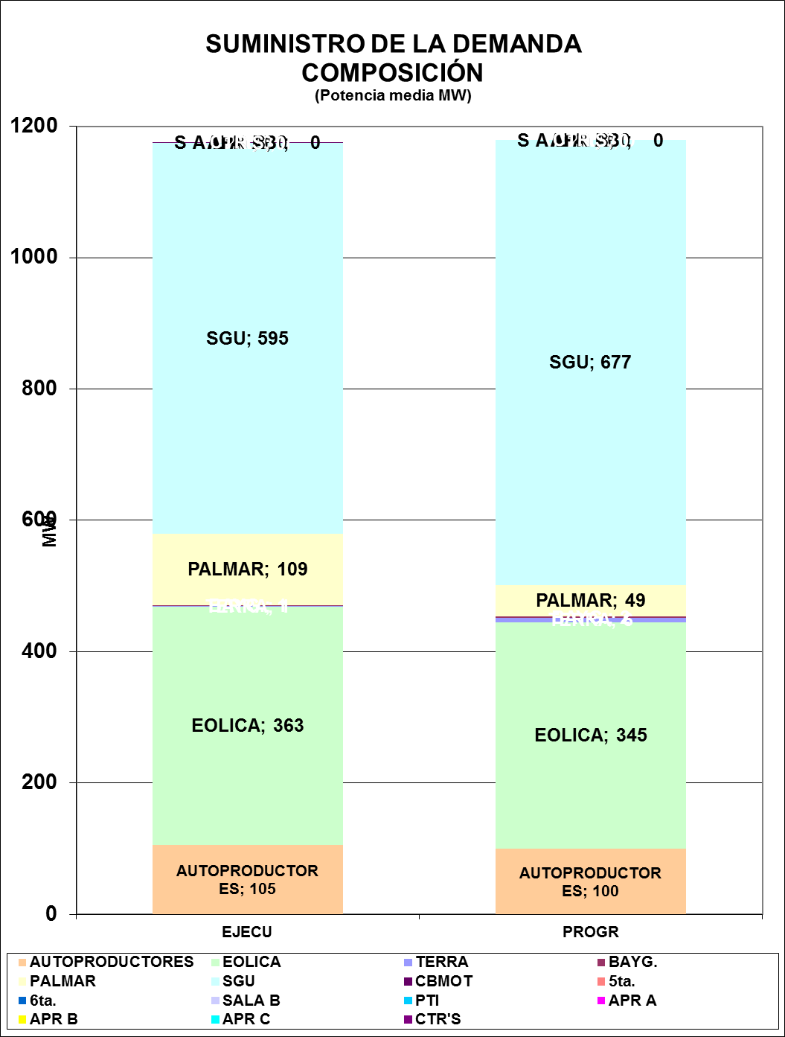
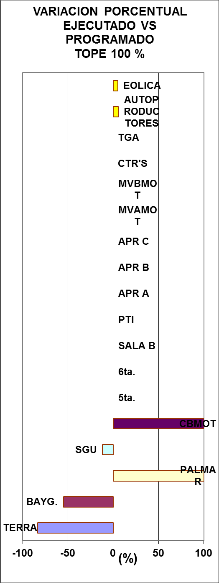
Datos globales semanales (jueves) Comparación previsto-ejecutado suministro de la demanda

Slide 9
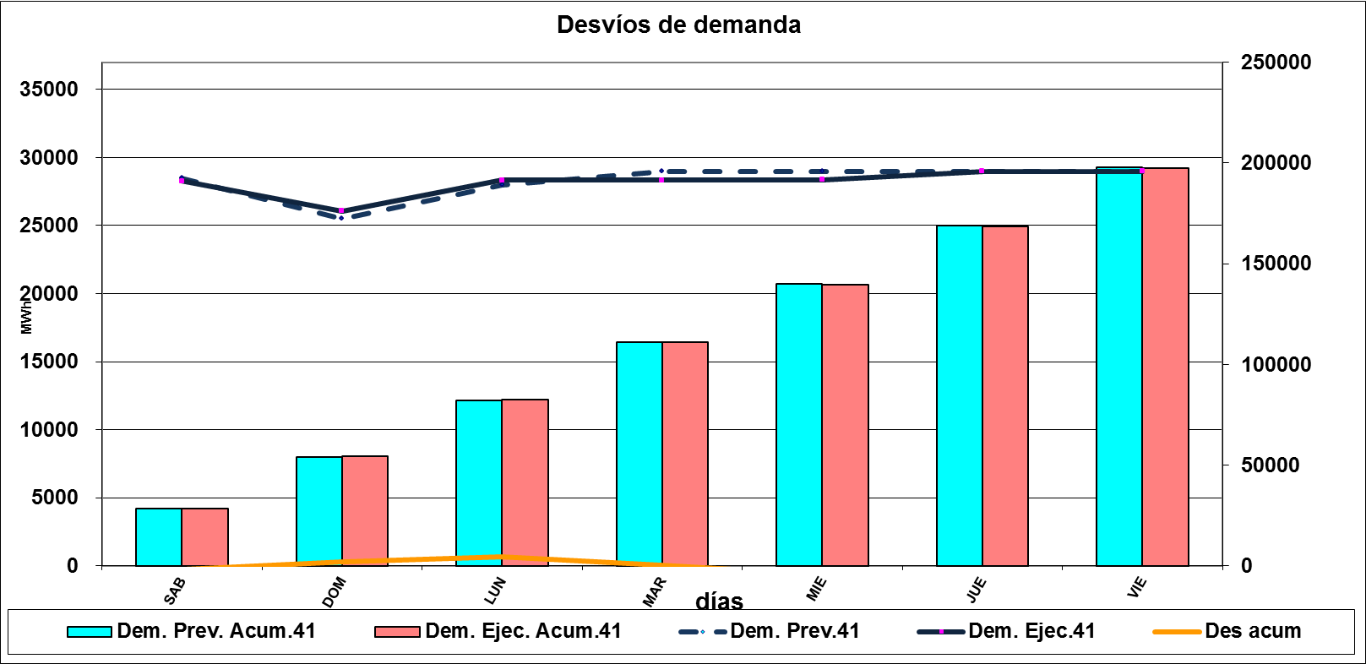
Evolución de la demanda

Slide 10
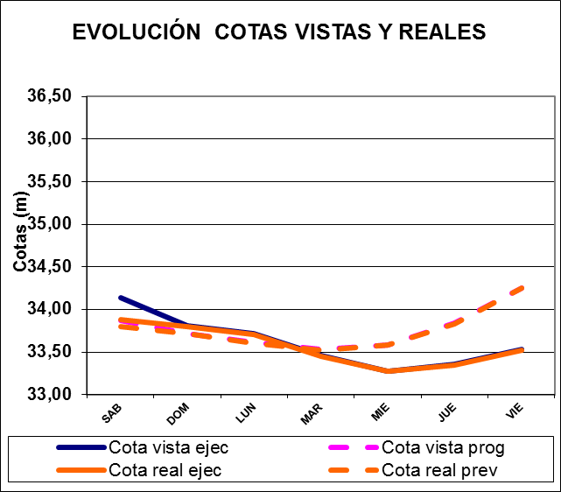
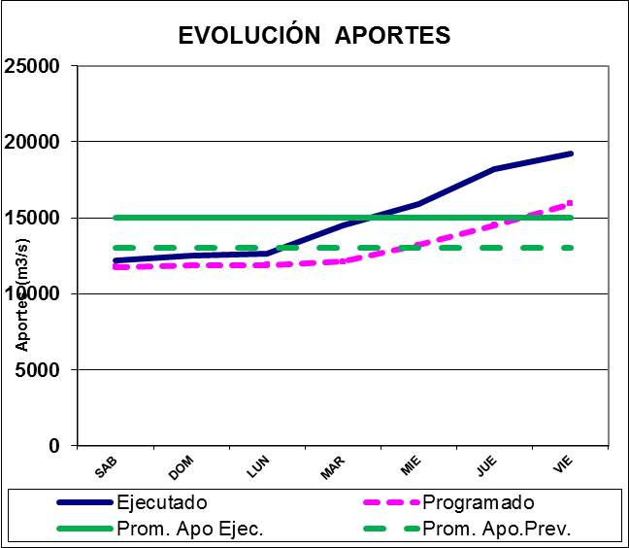
COMPARATIVO DE APORTES DE CENTRALES HIDRAULICAS
SALTO GRANDE

Slide 11
RIO NEGRO

Slide 12
Semana próxima
16/10/2015
12
12

Slide 13
Previsión temperaturas (Accuweather, viernes)

Slide 14
Precipitaciones previstas para los próximos días, Fuente INMET (viernes)

Slide 15
Acumulados precipitaciones 5 y 7 días CEPTEC e INMET (viernes)

Slide 16
Previsión aportes Salto Grande (Fuente CTM, jueves)

Slide 17
Programación semanal
2015-42
16/10/2015
17
17
Notes:
17

Slide 18
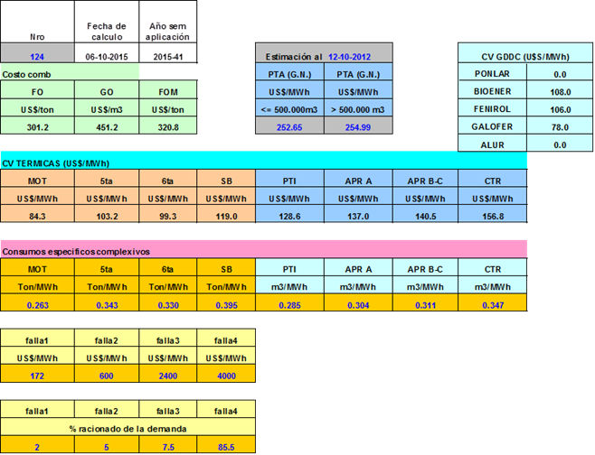
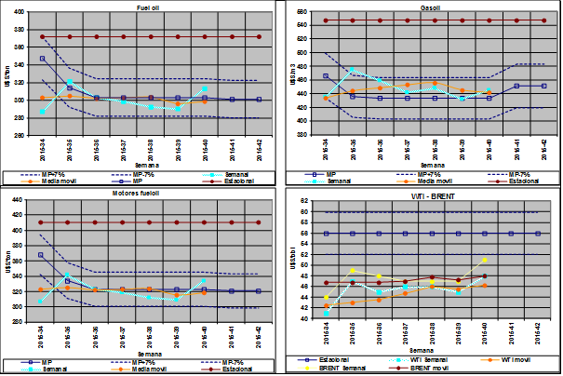
COSTO GENERACIÓN TÉRMICA

Slide 19
PREVISIÓN DE MANTENIMIENTOS

Slide 20
MODELOS

Slide 21
Mediano plazo
Se esta revisando la planilla.

Slide 22
Caso libre, aportes sin lluvias

Slide 24
SimSEE, CASO LIBRE CON EROGADO MINIMO EN TERRA

Slide 26
Caso de prueba de erogado, versión 124

Slide 28
Programa de generación de la semana 42/15:
16/10/2015
28
28

Slide 29
Programa semanal (jueves)

Slide 30
Programa semanal

Slide 31
Programa semanal

Slide 32
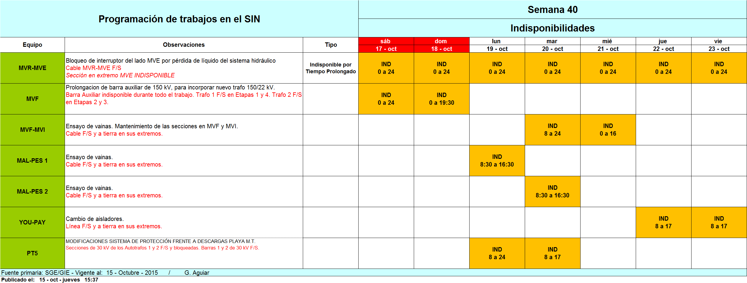
Previsión de los principales trabajos previstos en la red

